Slide 1



Logotipos
Hipospadias
Descargo de responsabilidad: Los hallazgos y conclusiones en esta presentación no han sido difundidos formalmente por los Centros para el Control y la Prevención de Enfermedades y no debe interpretarse que representan decisiones o políticas de ninguna agencia.
Notes:
Esta presentación es sobre hipospadias, que es una malformación congénita de la uretra. El término "congénita" se refiere a una afección que ocurre durante la vida intrauterina y que podría ser evidente al momento del nacimiento o más adelante en la vida.

Slide 2
Objetivos del aprendizaje
Al final de esta presentación, los participantes podrán hacer lo siguiente:
Describir las características clínicas del hipospadias
Entender las principales características epidemiológicas del hipospadias
Aplicar consejos para la codificación y la notificación
Aumentar los conocimientos y mejorar la práctica de la vigilancia del hipospadias
Hipospadias | 2
Notes:
Al finalizar esta presentación, ustedes podrán describir las manifestaciones clínicas del hipospadias, comprender sus principales características epidemiológicas, aplicar consejos para la codificación y la notificación de la afección, y mejorar sus conocimientos y la práctica de la vigilancia del hipospadias.

Slide 3
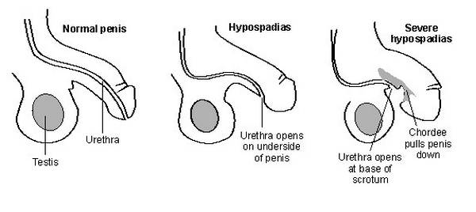
Hipospadias: Definición
El hipospadias es una anomalía congénita común de los genitales masculinos externos, en la que el meato uretral (abertura de la uretra) se abre en el lado ventral (parte inferior) del pene.
El acortamiento del lado ventral del pene que se manifiesta en el hipospadias puede resultar en una curvatura del pene, conocida como encordamiento congénito del pene.
Hipospadias | 3
Notes:
El hipospadias es una anomalía congénita común de la uretra del pene. La abertura de la uretra (o el meato uretral), que normalmente se encuentra en el extremo del pene, se abre en el lado ventral (inferior) del pene. En casos graves, la uretra se abre en la base del escroto y el lado ventral del pene se acorta. El acortamiento del lado ventral del pene que se manifiesta en el hipospadias puede resultar en una curvatura del pene, conocida como encordamiento congénito del pene. De hecho, el encordamiento es una afección congénita que resulta del desarrollo anormal del pene, en la cual la cabeza del pene se curva hacia abajo o hacia arriba, en la unión de la cabeza y el cuerpo del pene. Generalmente, el encordamiento se asocia al hipospadias, pero puede estar presente en niños que tengan el meato uretral en la posición normal.

Slide 4
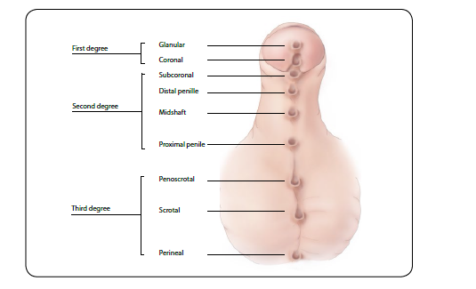
Subtipos clínicos
El hipospadias se clasifica comúnmente en una de tres categorías, de acuerdo con la ubicación del meato uretral en relación con la punta del glande del pene.
Nota: Todas estas aberturas no están presentes en el mismo recién nacido. Generalmente, habrá solo UNA abertura.
Hipospadias | 4
Notes:
El hipospadias se clasifica de acuerdo con la posición del meato en el pene en primer, segundo y tercer grado. En los casos de primer grado, el meato uretral se ubica en el glande (hipospadias glandular) o en la corona (hipospadias coronal). En los casos de segundo grado, el meato uretral se ubica en el surco balanoprepucial o coronal (hipospadias subcoronal) o en el cuerpo del pene (hipospadias peneano distal, medio o peneano proximal). En los casos de tercer grado, el meato uretral se ubica en la unión del pene y el escroto (hipospadias penoescrotal o escrotal) o el perineo (hipospadias perineoescrotal, perineal o pseudovaginal).

Slide 5
Principales características
Característica | Hallazgos típicos
Embriología | El desarrollo de los genitales masculinos externos es influenciado por los andrógenos secretados por los testículos del feto. La uretra del pene se forma al final del tercer mes, aunque la porción más distal de la uretra se forma durante el cuarto mes. El hipospadias es el resultado de una falla en la fusión completa de los pliegues uretrales.
Anomalías asociadas | Criptorquidia y hernia inguinal son las más comunes. En ocasiones se asocia al reflujo vesicoureteral. Puede ser parte de síndromes reconocidos.
Hipospadias | 5
Notes:
El hipospadias se produce durante el desarrollo fetal. El desarrollo del pene es influenciado por las hormonas secretadas por los testículos del feto. Las fluctuaciones en estas hormonas pueden afectar el desarrollo de la uretra y el prepucio y derivar en hipospadias. La razón de estas fluctuaciones no siempre está clara y generalmente la causa es desconocida. Además, aunque el hipospadias ocurre con más frecuencia como un defecto aislado, puede estar asociado a otros trastornos estructurales como testículos no descendidos (criptorquidia), hernia en el área de la ingle (hernia inguinal) o reflujo de la orina desde el uréter a la vejiga (reflujo vesicoureteral). El hipospadias también puede ser parte de síndromes reconocidos.

Slide 6
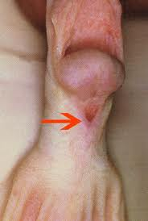
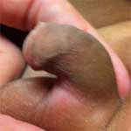

Características clínicas
Los hombres con hipospadias generalmente tienen una redundancia del prepucio en el dorso del pene y una deficiencia en el lado ventral.
Los subtipos graves a menudo van acompañados de encordamiento congénito del pene: curvatura ventral (hacia abajo) del pene, que puede resultar de una restricción cutánea o fibrosa. El encordamiento también puede producirse sin hipospadias.
Redundancia
Encordamiento
Deficiencia
Hipospadias peneano distal
Hipospadias | 6
Notes:
Los hombres con hipospadias generalmente tienen una redundancia del prepucio en el dorso del pene y una deficiencia en el lado ventral. Como explicamos anteriormente, el hipospadias puede acompañarse de encordamiento congénito del pene: curvatura ventral (hacia abajo) del pene, que puede resultar de una restricción cutánea o fibrosa. Sin embargo, debe notarse que el encordamiento también puede presentarse sin hipospadias.
(Nota: Los "subtipos graves", tal como se menciona en la diapositiva que sigue, incluyen el hipospadias perineal (pseudovaginal), que no presenta encordamiento. Por otra parte, a veces el encordamiento se asocia incluso a hipospadias de primer grado. Por esta razón, lo cambié para dejarlo abierto).

Slide 7
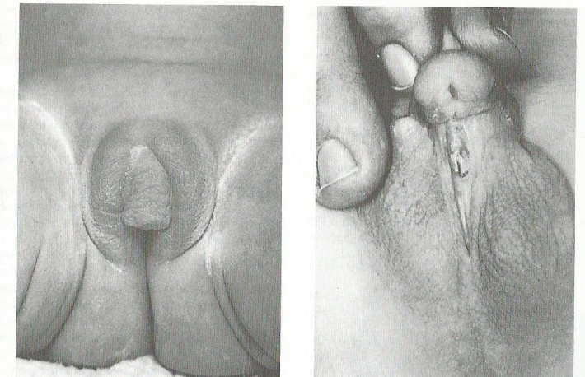
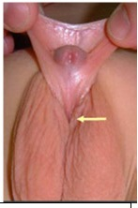
Características clínicas adicionales
Los subtipos graves (penoescrotal, escrotal y perineal) pueden parecer genitales ambiguos. Se debería evaluar el hipospadias que presenta separación del saco escrotal y ausencia de testículos palpables bilateralmente en un bebé a término, para determinar si se trata de genitales ambiguos.
El diagnóstico diferencial se basa en un examen clínico detallado.
Genitales ambiguos en una persona de sexo femenino 46XX con hiperplasia suprarrenal virilizante. El clítoris está agrandado, se asemeja a un pene corto con hipospadias, y los labios están rugosos asemejándose al escroto.
Hipospadias penoescrotal
Fotografía cortesía de
http://www.pediatricurologybook.com/hypospadias.html.
Hipospadias | 7
Notes:
Los subtipos graves (como el hipospadias penoescrotal, escrotal y perineal) pueden parecer genitales ambiguos. Se debería evaluar el hipospadias que presenta separación del saco escrotal y ausencia de testículos palpables bilateralmente en un bebé a término, para determinar si se trata de genitales ambiguos. Es esencial hacer exámenes especializados para hacer un diagnóstico diferencial preciso.

Slide 8
Diagnóstico
El hipospadias es, por lo general, fácilmente reconocible con un examen físico al momento del nacimiento o con una autopsia. Sin embargo, sin un examen cuidadoso del pene, los casos menos graves pueden pasar desapercibidos.
Los diagnósticos prenatales deben confirmarse posnatalmente.
Aunque los casos más graves de hipospadias pueden diagnosticarse con ecografías prenatales, no deben incluirse en los datos de vigilancia sin una confirmación posnatal.
Hipospadias | 8
Notes:
El hipospadias es, por lo general, fácilmente diagnosticado al hacerle un examen físico al recién nacido luego del parto o con una autopsia. Sin embargo, sin un examen cuidadoso del pene, los casos menos graves pueden pasar desapercibidos. Todos los diagnósticos prenatales de hipospadias deben confirmarse posnatalmente. Aunque algunos casos de hipospadias pueden identificarse con ecografías prenatales, no deberían incluirse en los datos de vigilancia sin una confirmación posnatal. Los casos graves que se presentan como genitales ambiguos requieren exámenes especializados.

Slide 9
Consejos para la notificación
Especificar el subtipo del defecto
No excluir el hipospadias leve (glandular y coronal)
Usar dibujos estándares para especificar la ubicación de la abertura uretral y, si fuera posible, tomar una fotografía
Reportar los hallazgos observados en la cirugía o en la autopsia
Describir todas las malformaciones adicionales, si las hubiera
Hipospadias | 9
Notes:
Al notificar los casos de hipospadias en el formulario de recolección de datos, asegúrense de especificar el subtipo del defecto. No excluyan los casos de hipospadias leves (grandular y coronal). Usen dibujos estándares para especificar la ubicación de la abertura uretral y, si fuera posible, tomen una fotografía. Reporten los hallazgos observados en la cirugía o la autopsia y describan todas las malformaciones adicionales, si las hubiera.

Slide 10
Características epidemiológicas seleccionadas
Característica | Hallazgos principales
Prevalencia | Aproximadamente 1 de cada 300 nacimientos vivos de bebés de sexo masculino. La prevalencia ha ido en aumento en los últimos 25 años en algunos países.
Variabilidad de la prevalencia | Exclusión o verificación insuficiente de los subtipos leves. En los EE. UU., la prevalencia más alta se da entre los blancos no hispanos, en comparación con todos los otros grupos raciales o étnicos.
Posibles factores de riesgo modificables | Disruptores endocrinos (p. ej., pesticidas); infertilidad o tecnologías de reproducción artificial; medicamentos anticonvulsivos (p. ej., valproato, carbamazepina); hipertensión, obesidad y diabetes en la madre.
Hipospadias | 10
Notes:
El hipospadias es una malformación congénita común que ocurre en aproximadamente 1 de cada 300 nacimientos vivos de bebés de sexo masculino. Se ha observado un aumento en la prevalencia de hipospadias durante los últimos 25 años en algunos países, lo cual puede deberse a una mejor verificación de subtipos más leves de hipospadias. En los EE. UU., se observa una prevalencia más alta de hipospadias entre los blancos no hispanos, en comparación con otros grupos raciales o étnicos. Se ha asociado un mayor riesgo de hipospadias a disruptores endocrinos, infertilidad, tecnologías de reproducción artificial, algunos medicamentos anticonvulsivos, e hipertensión, obesidad y diabetes en la madre.

Slide 11
Lista y codificación de hipospadias en la CIE-10 RCPCH
Q54 Hipospadias Excluye: epispadias (Q64.0)
Q54.0 Hipospadias, balánico coronal glandular
Q54.1 Hipospadias, peneano
Q54.2 Hipospadias, penoescrotal
Q54.3 Hipospadias, perineal
Q54.4 Encordamiento congénito del pene (excluir si es aislado)
  (El encordamiento asociado al hipospadias es parte del fenotipo típico; el código Q54.4 no es necesario)
Q54.8 Otros hipospadias
Q54.9 Hipospadias, no especificado
Hipospadias | 11
Notes:
Esta diapositiva enumera los diferentes códigos de la CIE-10 RCPH para el hipospadias. Debe tenerse en cuenta que el encordamiento no debe codificarse porque cuando es aislado se lo considera una anomalía menor, y cuando está asociado al hipospadias es parte del fenotipo.

Slide 12
Consejos para la codificación
El sistema de codificación no ofrece códigos para cada subtipo específico como los descritos anteriormente; se puede usar una extensión definida en forma local para codificar de manera más precisa
El encordamiento aislado es una anomalía menor; podría codificarse en programas que incluyan anomalías menores
Cuando se codifican los genitales ambiguos, el hipospadias no debería codificarse
Hipospadias | 12
Notes:
Debe tenerse en cuenta que debido a que el sistema de codificación de la CIE-10 no ofrece códigos para cada subtipo específico de hipospadias, se podrían usar extensiones del código definidas en forma local para mejorar la precisión de la codificación. En programas que incluyan anomalías menores, el encordamiento aislado —una anomalía menor— podría ser codificado utilizando un código de extensión como Q54.4. Es importante notar que cuando se codifican los genitales ambiguos, el hipospadias no debería codificarse.

Slide 13
Referencias
Diapositiva 4: WHO/CDC/ICBDSR. Birth defects surveillance: a manual for programme managers. Geneva: World Health Organization; 2014.
Diapositiva 10:
  ICBDSR Annual Report 2012.
  van der Zanden LF et al. Hum Reprod Update. 2012 May-Jun;18(3):260-83.
  Alverson CJ et al. Presented at 2013 Annual Meeting of ICBDSR, San Jose, Costa Rica.
  Paulozzi LJ, Erickson JD, Jackson RJ. Hypospadias trends in two US surveillance systems. Pediatrics 1997;100:831e4.
  Fisch H, Hyun G, Hensle TW. Rising hypospadias rates: disproving a myth. J Pediatr Urol 2010;6:37e9.
  Avilés et al. Risk factors, prevalence trend, and clustering of hypospadias cases in Puerto Rico. J Pediatr Urol. 2014 May 9.
Hipospadias | 13
Notes:
Para su conveniencia, hemos proporcionado las referencias que aparecen en las diapositivas 4 y 10.

Slide 14

¿Preguntas?
Hipospadias | 14
Notes:
Muchas gracias por escuchar esta presentación. Esperamos que la hayan disfrutado. Si tienen preguntas, por favor envíen un mensaje por correo electrónico a centre@icbdsr.org o a birthdefectscount@cdc.gov.

